Slide 1

云诊疗
智能化诊疗平台
陈家豪
Let’s Start

Slide 2
目录
目录
项目背景
功能介绍
项目架构
未来展望

Slide 3

目录
1
项目背景

Slide 4



项目背景
用 户
需要实时了解我国疫情数据
需要预先诊疗自己可能的疾病
需要实时了解各国疫情数据
等等
需要了解各医院科室情况
催生智能诊疗平台

Slide 5

项目背景
可行性分析
基础设施可行性
我国的互联网已建成集通信、数据交换、信息处理为一体，全天、全年不间断运行、安全可靠的网络平台。
市场可行性
设计以疫情导向为中心，以智能预诊为基础的医疗APP的结构模型和功能模块
技术可行性
主要工具和系统有Tomcat9.0，Mysql,
Android Studio和windows 10等

Slide 6
目录
2
功能介绍

Slide 7
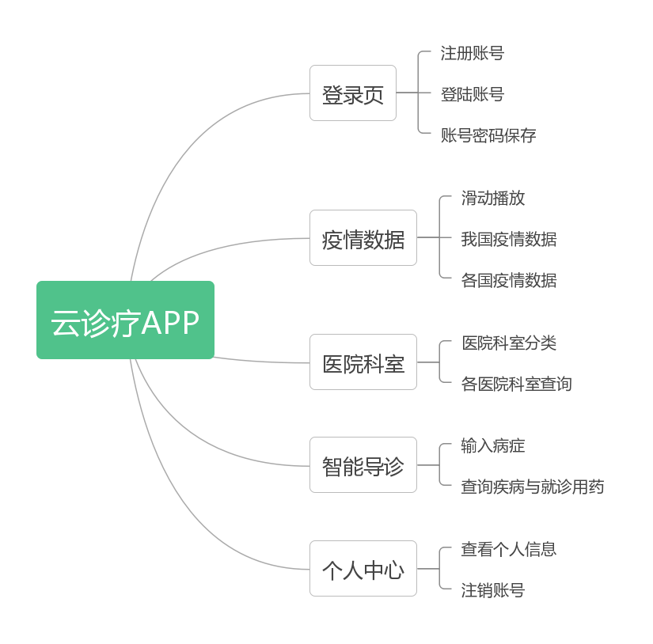
功能介绍

Slide 8
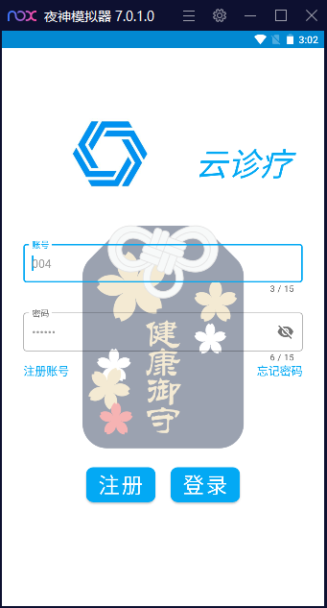
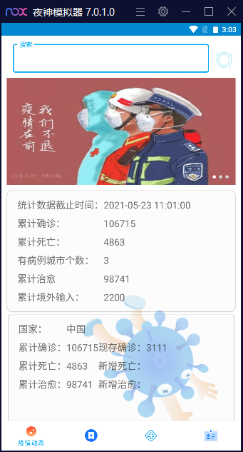
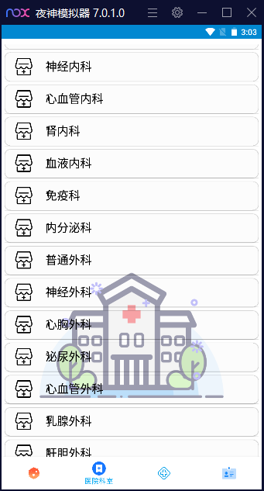
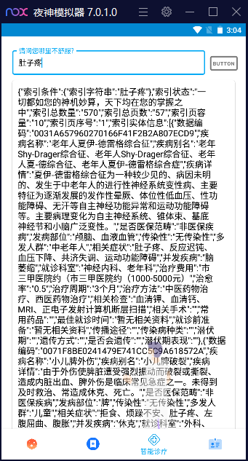

目录
功能介绍
登录页
疫情动态
医院科室
智能诊疗
个人中心

Slide 9
目录
项目架构
客户端
Android
Web Page
服务端
Tomcat 9.0
Mybatis
持久层
Sharedpreference
MySQL

Slide 10
目录
技术方案
主要技术及控件
ScollView、RecycleView
Viewpager等等
实现主要功能
BottomNavigationView
实现底部菜单栏
Fragment
实现主页界面间的切换
Json
实现数据传输
XBanner
实现首页界面图片滚动
MVC
将业务逻辑、数据、界面显示分离

Slide 11
目录
6
未来展望

Slide 12
未来展望
Business Plan
优化导诊数据展示
优化个人中心，加入修改密码等功能
界面美化
功能创新

Slide 13

谢谢聆听
thank you for your lisnening

